Slide 1
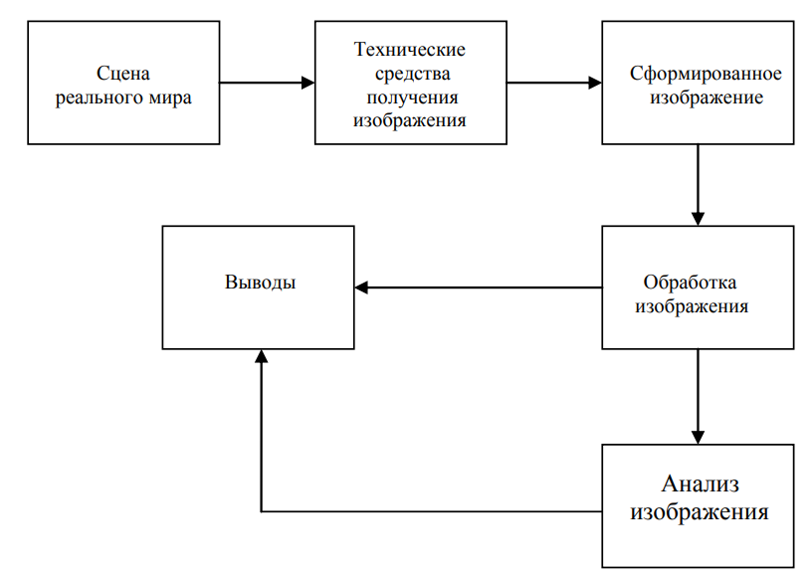
Задачи компьютерного зрения
Большинство задач компьютерного зрения – это задачи анализа оцифрованных изображений или потока изображений (видео).
Также есть задача синтеза изображений (создание по некоторому описанию )
Компьютерное зрение это всегда обработка результата устройства для формирования изображений при помощи некоторых математических алгоритмов работы с дискретными упорядоченными выборками.
http://ntb.tti.sfedu.ru/UML/UML_5493.pdf

Slide 2
Задачи компьютерного зрения
Большинство задач компьютерного зрения – это задачи анализа оцифрованных изображений или потока изображений (видео).
Также есть задача синтеза изображений (создание по некоторому описанию )
Компьютерное зрение это всегда обработка результата устройства для формирования изображений при помощи некоторых математических алгоритмов работы с дискретными упорядоченными выборками.
http://ntb.tti.sfedu.ru/UML/UML_5493.pdf

Slide 3
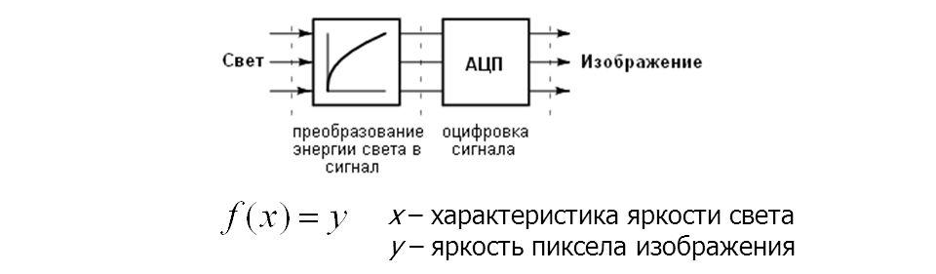
Задачи компьютерного зрения
Цифровые изображения получаются от одного или нескольких датчиков изображения, и которые помимо различных типов светочувствительных камер включают датчики расстояния, радары, ультразвуковые, инфракрасные камеры и т. д.
В зависимости от типа датчика, получающиеся данные могут быть 2 D изображением, 3 D изображением или последовательностью изображений.
Значения пикселей обычно соответствуют интенсивности света в одной или нескольких спектральных полосах (цветные или изображения в оттенках серого), но могут быть связаны с различными физическими измерениями, такими как глубина, поглощение или отражение звуковых или электромагнитных волн, или ядерным магнитным резонансом.
http://www.myshared.ru/slide/676305/
https://present5.com/avtomatizirovannyj-analiz-izobrazhenij-dlya-svetovoj-mikroskopii-razdel-3/

Slide 4
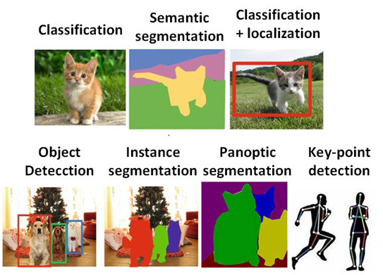
Типичные задачи компьютерного зрения
Классификация (classification) – определение соответствия изображения некоторой гипотезе, например гипотезе о наличии определённого объекта или семантической гипотезе (грустное изображение, и т.д.)
Семантическая сегментация (semantic segmentaion) – выделение классов объектов на изображении.
Локализация (classification and localization) – выделение координат (габаритов) объекта на изображении.
https://medium.com/@sriramgov3

Slide 5
Типичные задачи компьютерного зрения
Поиск (обнаружение) и локализация (object detection) – выделение координат и размеров нескольких объектов.
Экземпляра сегментация (instance segmentation) – выделение границ и форм нескольких объектов.
Паноптическая сегментация (panoptic segmentation) – выделение границ и форм объектов, а также их окружения.
Поиск и выделение ключевых точек (key point detection) – выделение точек и классификация( например, часть тела или поза и т.д.)
Больше задач см. на https://paperswithcode.com/area/computer-vision
https://medium.com/@sriramgov3

Slide 6
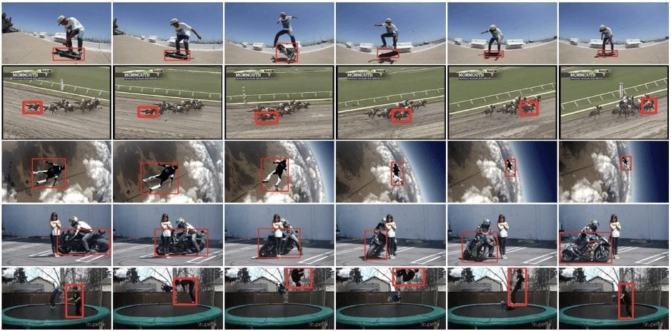
Типичные задачи компьютерного зрения
Возможны специфические задачи обработки видео, например
Понимание видео (video understanding) – локализация (во времени и пространстве) и классификация определенной активности.
Слежение за объектов (object tracking) - определение координат, смещения, скорости, прогнозирование положения объектов.
Предсказение (video prediction) – предсказание действий объекта по видеосъемке.
Улучшение качества изображения
по серии кадров.
Восстановление 3D формы объекта
по серии кадров.
https://medium.com/@sriramgov3

Slide 7
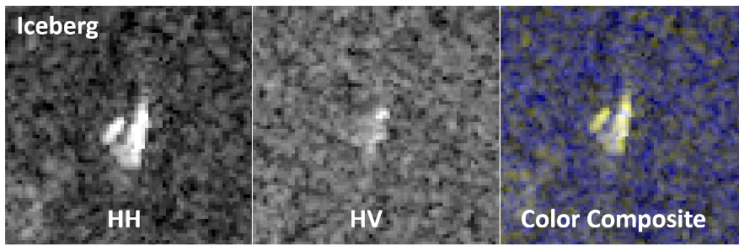
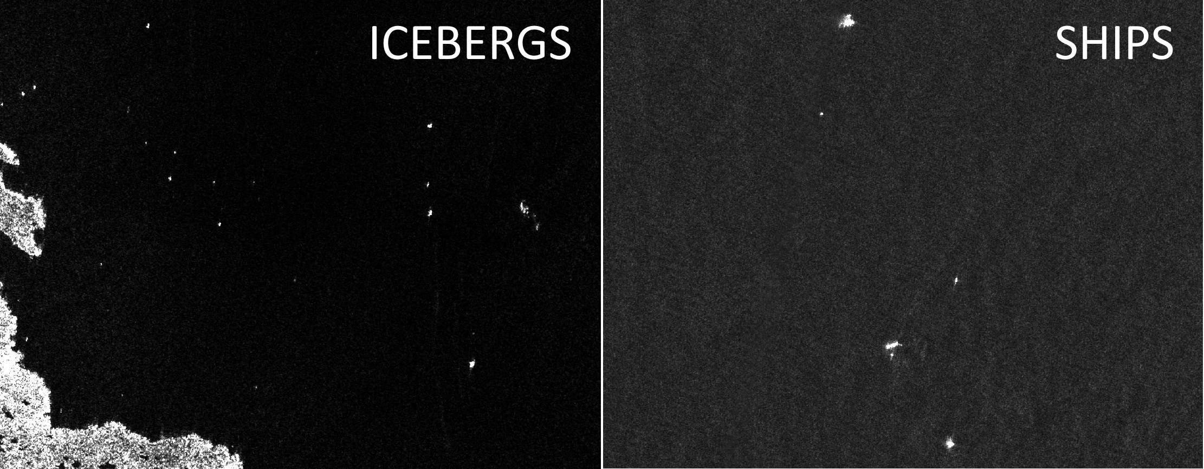
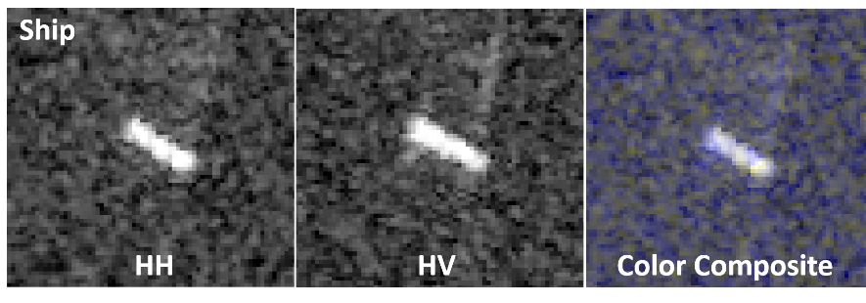
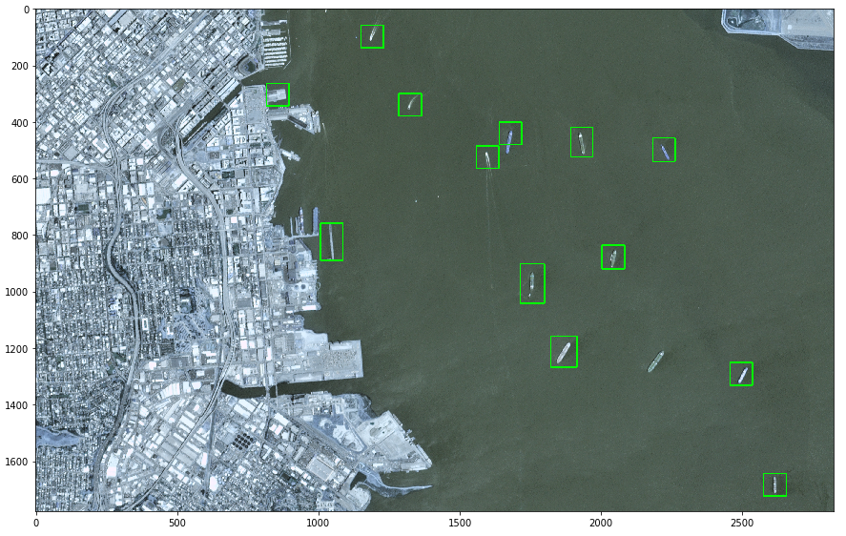
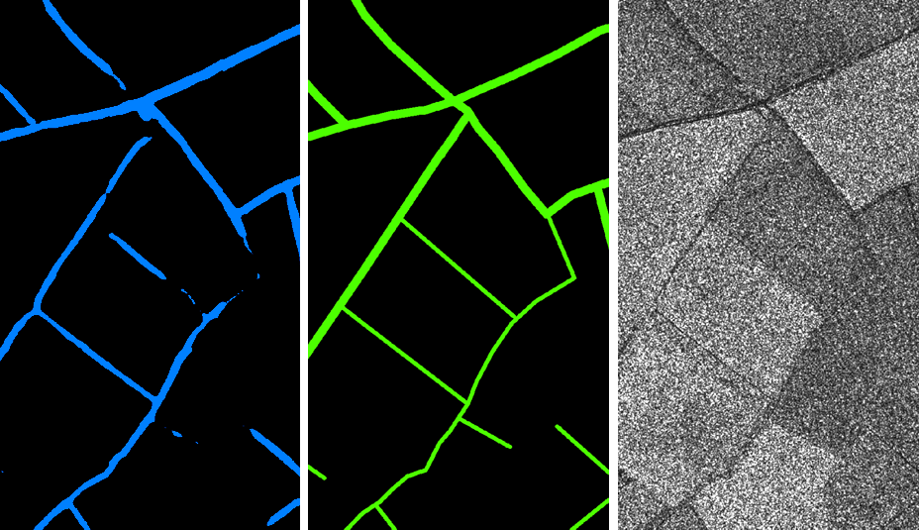
Примеры задачи компьютерного зрения
Сегментация объектов
исходное
изображение
результат
разметка
https://medium.com/@sriramgov3

Slide 8
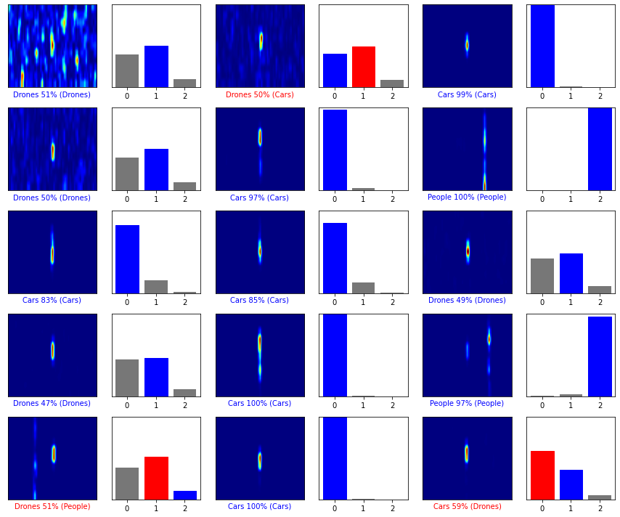
Примеры задачи компьютерного зрения
https://www.kaggle.com/littlerookie/basic-neural-network-kernel5ca7667c2d

Slide 9
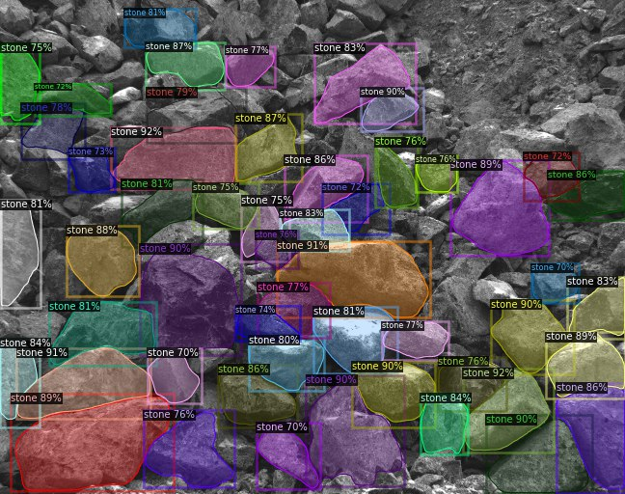
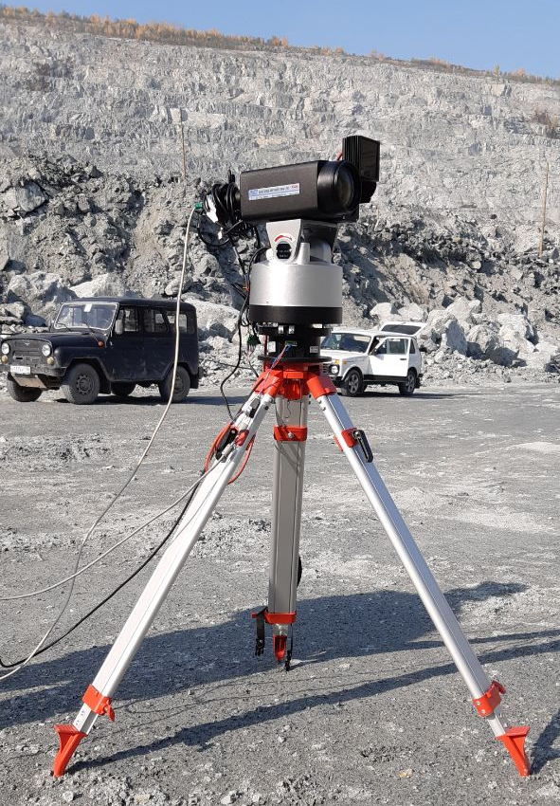
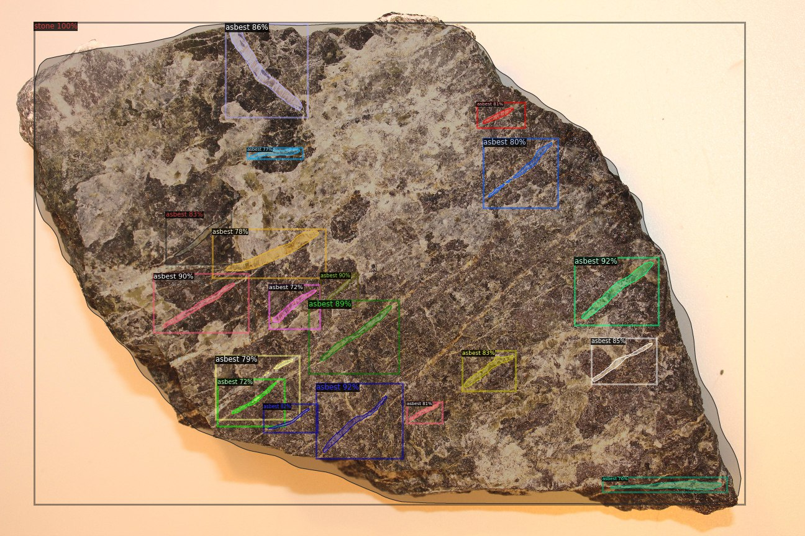
Примеры задачи компьютерного зрения

Slide 10
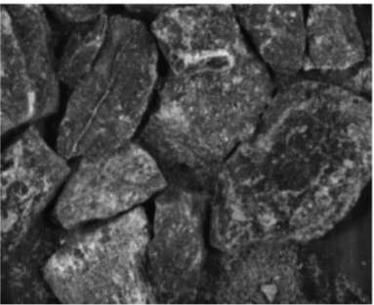
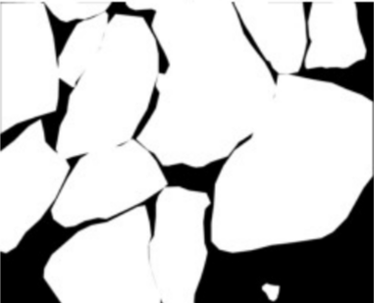
Примеры задачи компьютерного зрения
Изображение
Результат работы сети
Маска прожилок
Результат работы сети

Slide 11
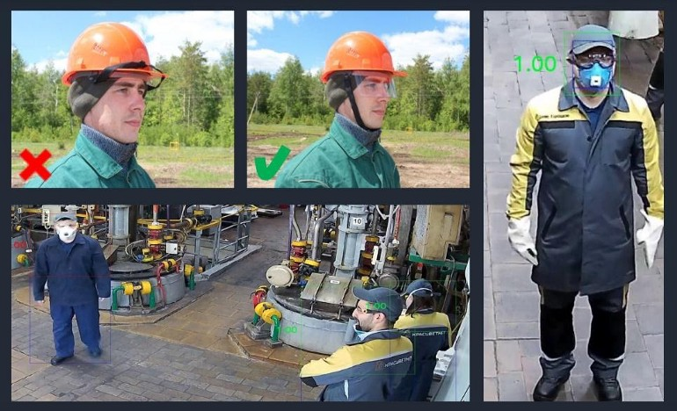
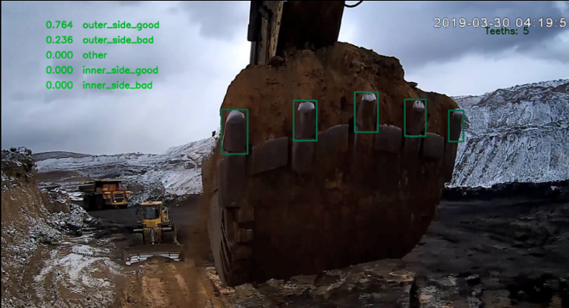
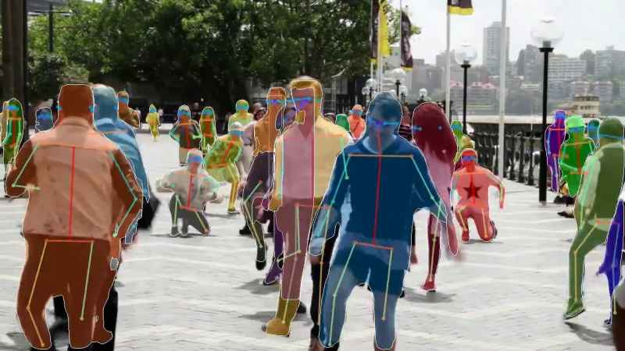
Примеры задачи компьютерного зрения

Slide 12
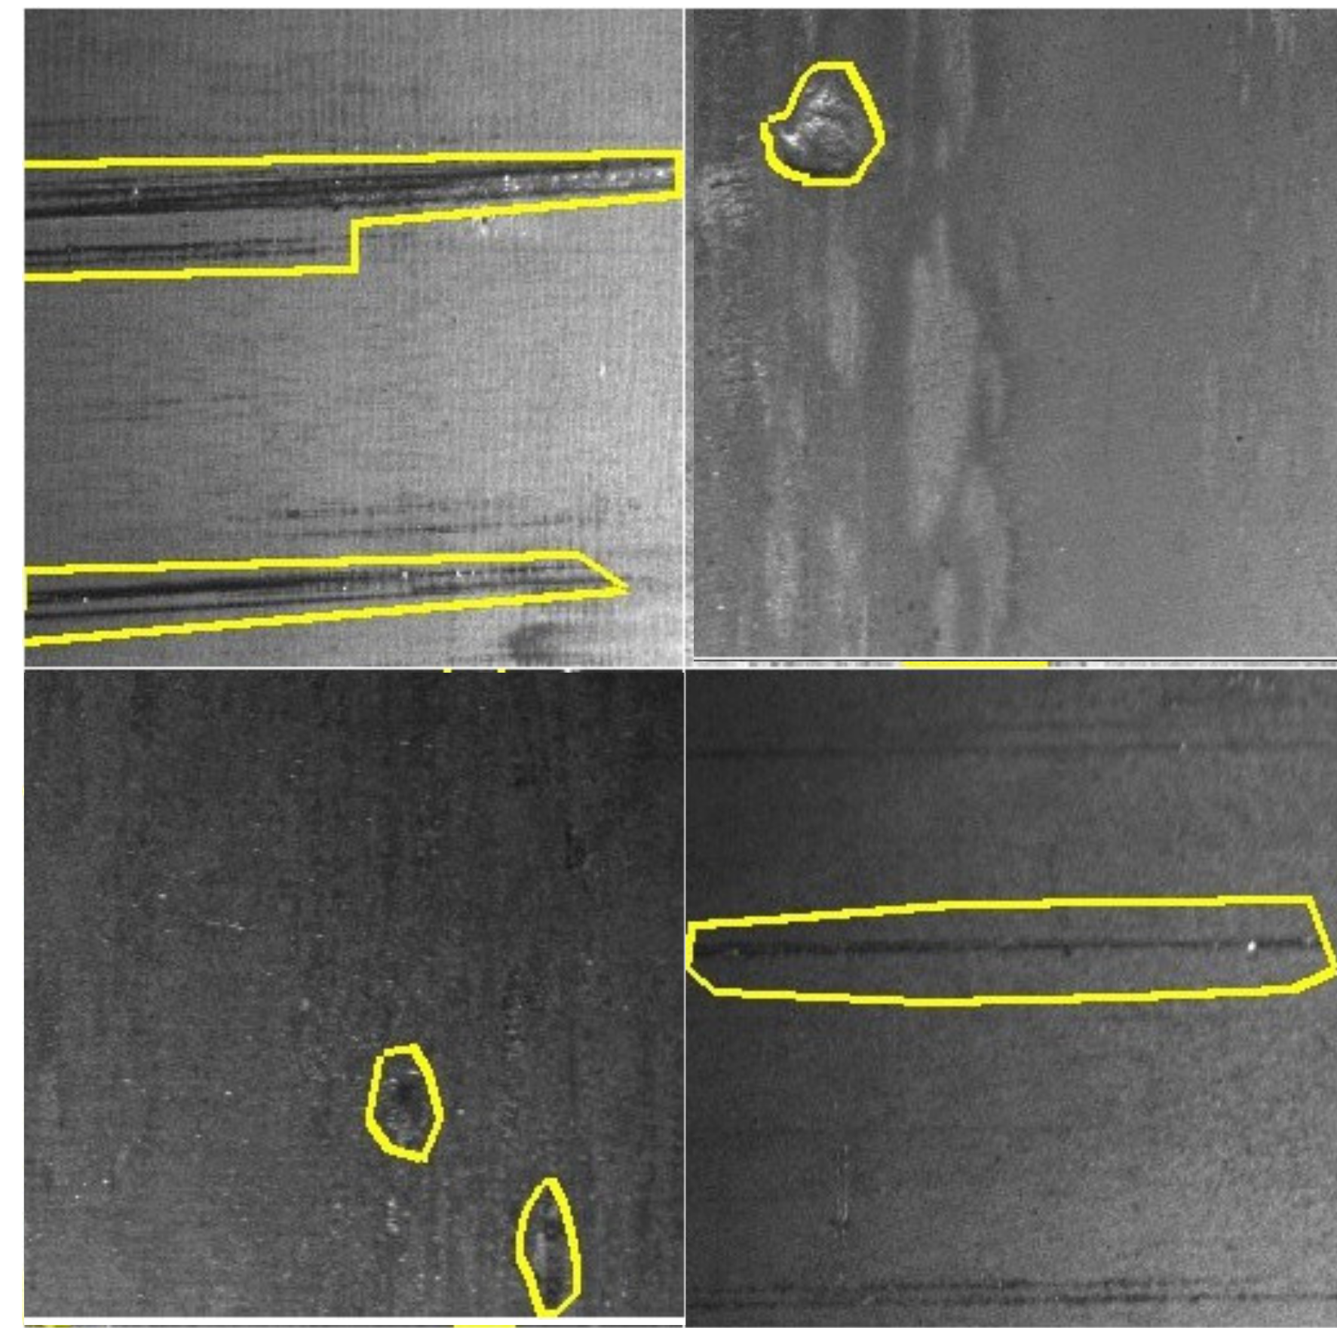
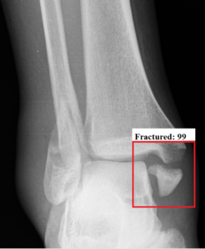
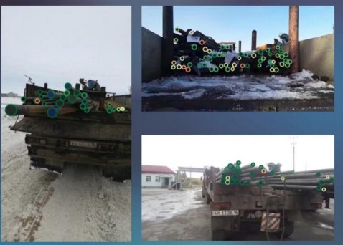
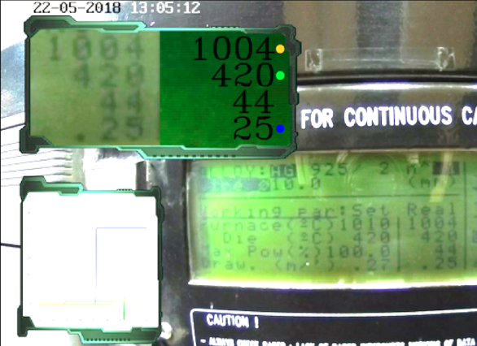
Примеры задачи компьютерного зрения
Неклассические задачи

Slide 13
Примеры задачи компьютерного зрения

Slide 14
Примеры задачи компьютерного зрения

Slide 15
Примеры задачи компьютерного зрения
Неклассические задачи

Slide 16
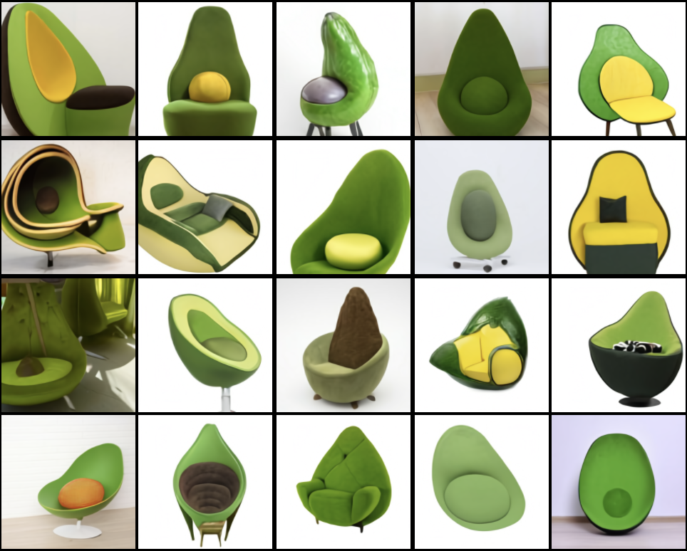
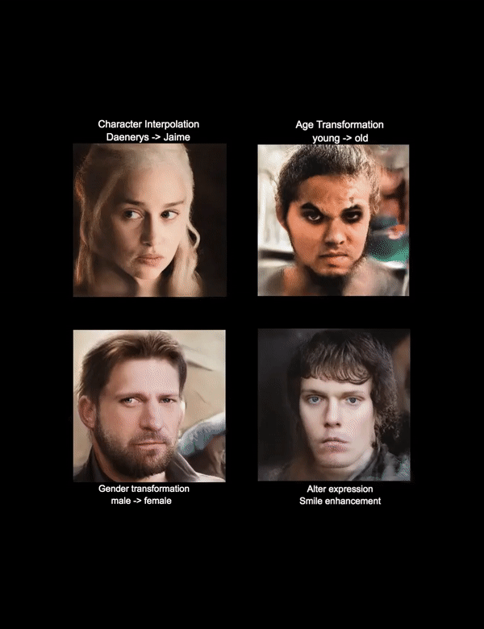
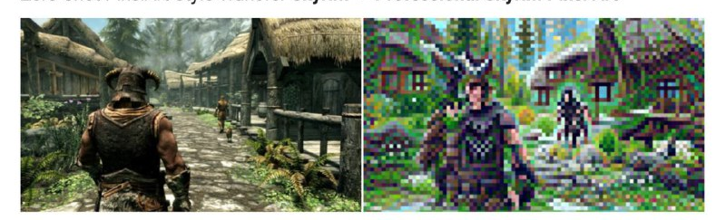
Примеры задачи компьютерного зрения
https://habr.com/ru/post/536236/
https://colab.research.google.com/drive/17g7svOoij93trXpe4aYs-H8b8t4zDP1y?usp=sharing
https://nanonets.com/blog/content/images/2019/05/got-gan-padded-tb-gif.gif

Slide 17
Технические проблемы получения изображений.
Геометрические искажения - неточности расположения пикселей –неравномерные искажения форм, линий, и т.д..
Засвет (избыточная яркость, блюминг) – влияние соседних элементов матрицы цифровой камеры друг на друга при ярком (интенсивном) освещении, что приводит к увеличению размеров яркого пятна.
Неравномерная чувствительность к разному цвету – как правило проявляется в пограничных цветах видимого диапазона в занижении яркости.
Неоднородность элементов матрицы цифровой камеры - элементы с одинаковой освещенностью могут давать различные показания.
Возможны случаи, когда отдельные элементы матрицы могут вообще не действовать.
Влияние внешних условий (дисперсия) (температура, влажность и т.д.) - условия влияют на прохождение лучей, их преломление и рассеивание в линзе – особенно при съемке на дальних дистанциях.
Размытие небольших объектов - Световые волны различной длины преломляются линзой в разной степени. Поэтому световые волны от точечного элемента сцены после 17 преломления могут попасть сразу на несколько соседних пикселей, давая при этом эффект размытия.
Шумы изображения (см. далее).
Проблемы квантования и оцифровки. Квантование дает разрешение по яркости, чем меньше уровней квантования – тем выше влияние шумов (дискретизация далее).

Slide 18
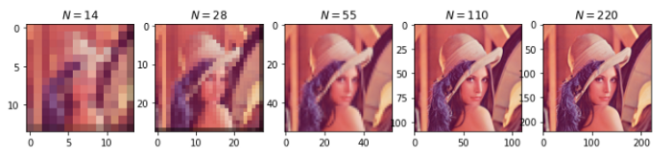
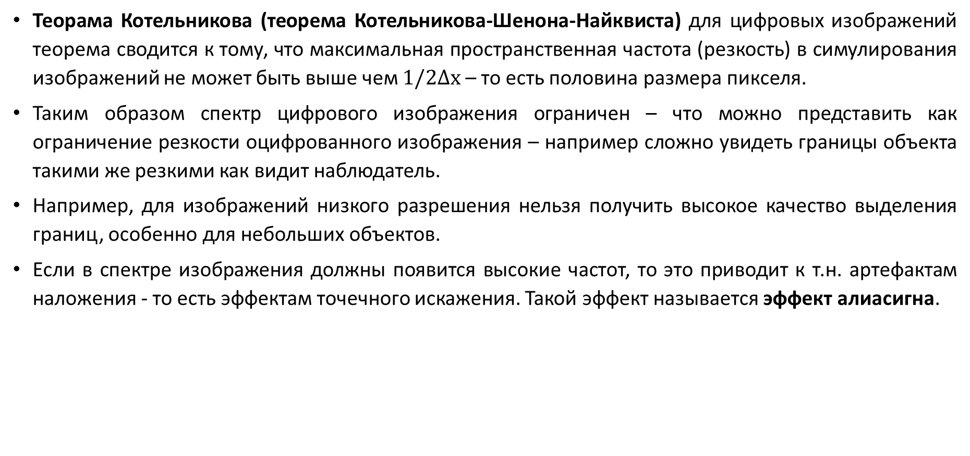
Теорема Котельникова и проблема дискретизации
Теорама Котельникова (теорема Котельникова-Шенона-Найквиста) для цифровых изображений теорема сводится к тому, что максимальная пространственная частота (резкость) в симулирования изображений не может быть выше чем $1/2Δx$ – то есть половина размера пикселя.
Таким образом спектр цифрового изображения ограничен – что можно представить как ограничение резкости оцифрованного изображения – например сложно увидеть границы объекта такими же резкими как видит наблюдатель.
Например, для изображений низкого разрешения нельзя получить высокое качество выделения границ, особенно для небольших объектов.
Если в спектре изображения должны появится высокие частот, то это приводит к т.н. артефактам наложения - то есть эффектам точечного искажения. Такой эффект называется эффект алиасигна.
Примеры изображений с разным разрешением
https://perez-aids.medium.com/introduction-to-image-processing-part-1-fundamentals-579cc414cebe

Slide 19
Виды и источники шумов изображений
Гауссов шум – источник тепловые колебания элементов электроники и другие источники радиоэлектронных шумов (аддитивный белый Гауссов шум).
Пуассоновский шум – связан с флуктуациями дискретности заряда в приемном элементе ( с дискретностью источника излучения, например кванты света).
Спекл шум – связан с неоднородностью поверхности отражающих объектов (например шероховатость), которая дает случайность интенсивности отражения.
Шум соль и перец – черные и белые пиксели, связанные с дефектами приемной матрицы и электронных элементов.
https://russianblogs.com/article/80091684076/

Slide 20
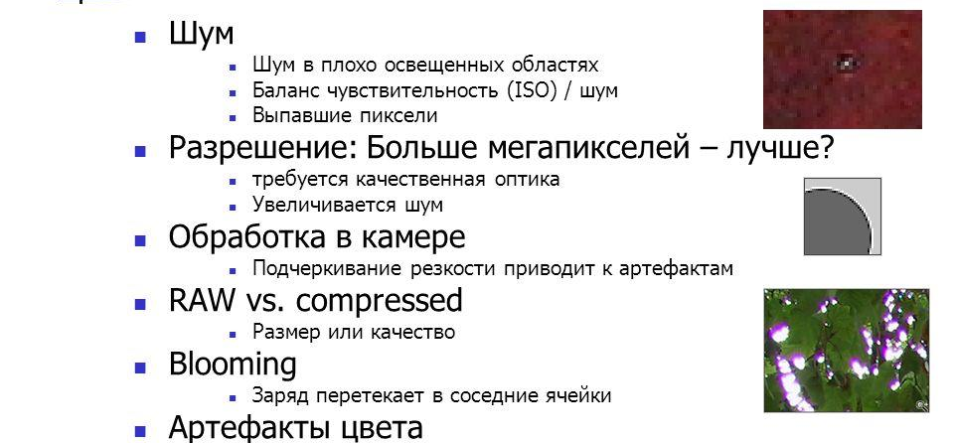
Проблемы получения изображений.
http://www.myshared.ru/slide/676305/

Slide 21
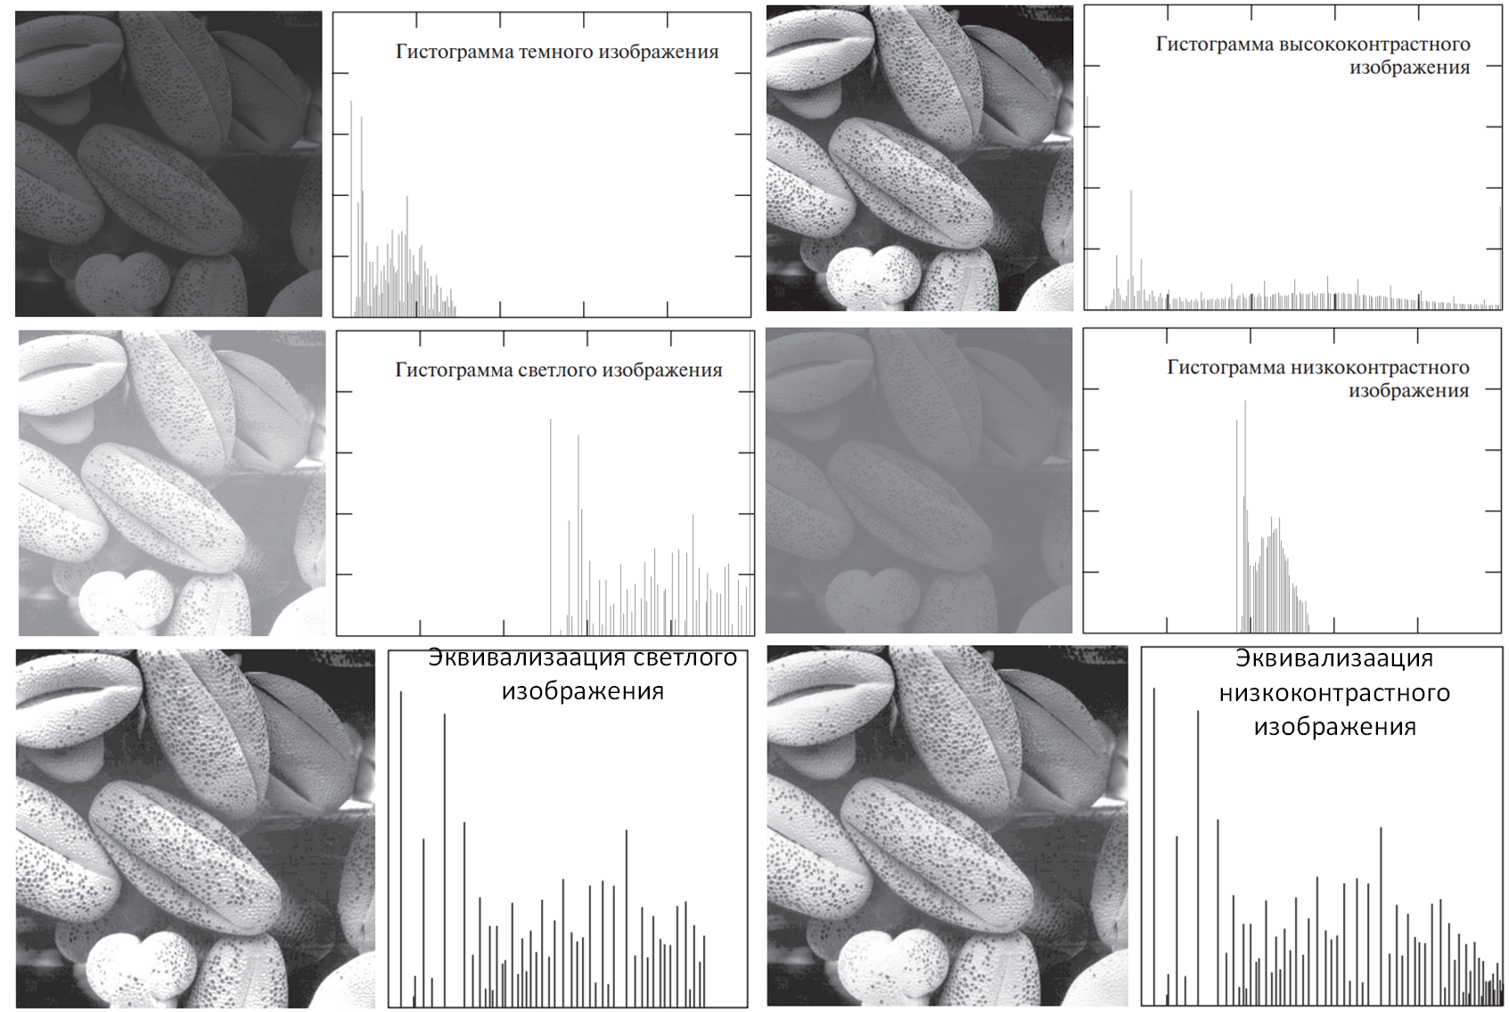
Примеры гистограмм изображений

Slide 22
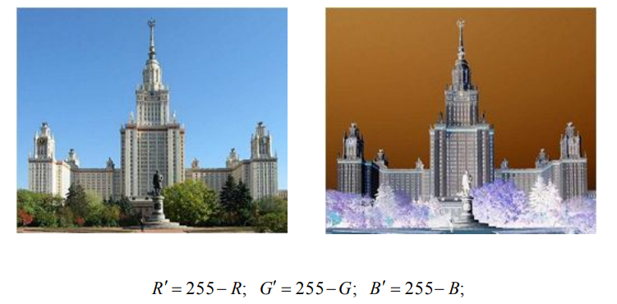
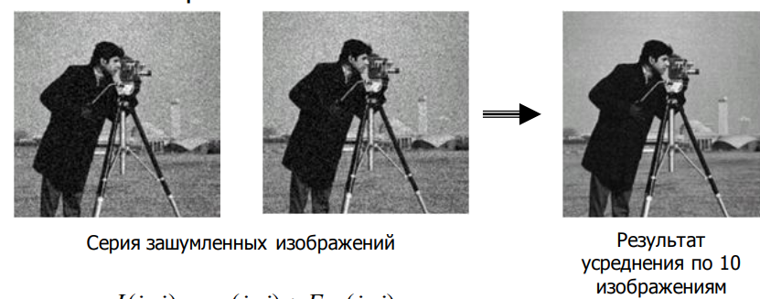
Примеры гистограмм изображений
Цифровой негатив
Устранение шумов

Slide 23
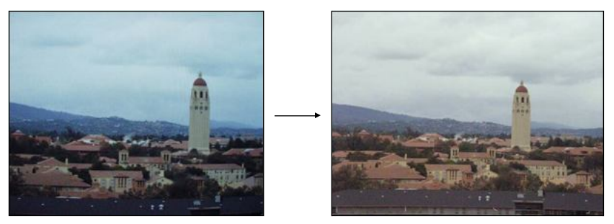
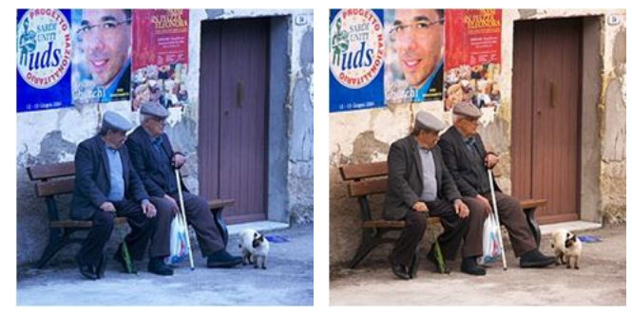
Примеры гистограмм изображений
Растяжение гистограммы
Баланс белого

Slide 24
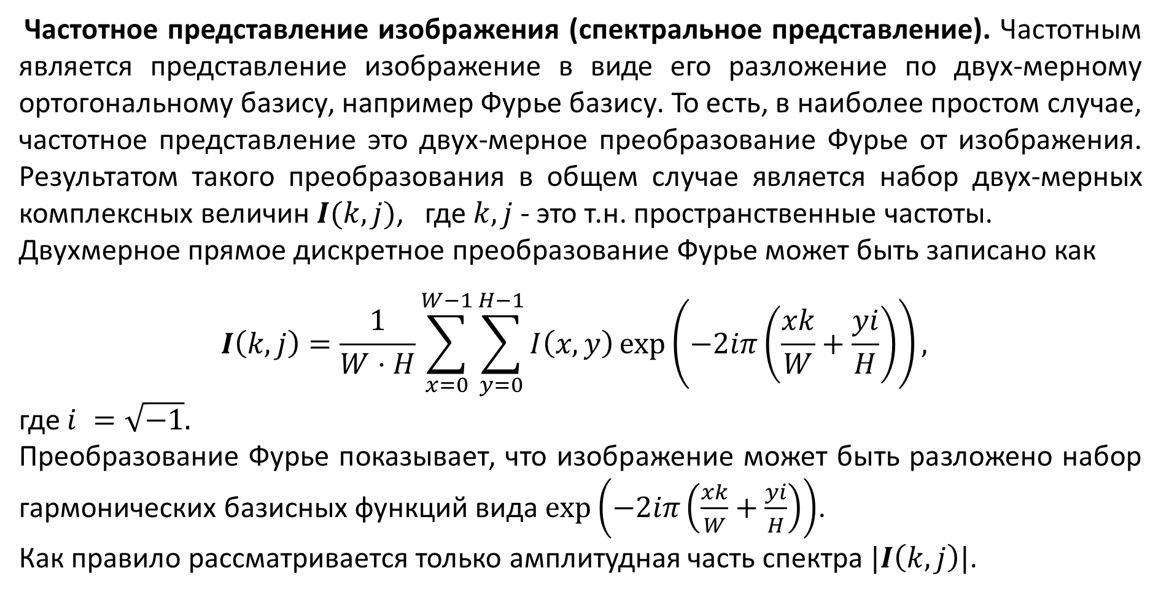
Частотное представление изображения
Частотное представление изображения (спектральное представление). Частотным является представление изображение в виде его разложение по двух-мерному ортогональному базису, например Фурье базису. То есть, в наиболее простом случае, частотное представление это двух-мерное преобразование Фурье от изображения. Результатом такого преобразования в общем случае является набор двух-мерных комплексных величин $I(k,j)$, где $k,j$- это т.н. пространственные частоты.
Двухмерное прямое дискретное преобразование Фурье может быть записано как
$$I\left(k,j\right)=\frac{1}{W⋅H}\sum_{x=0}^{W−1}{\sum_{y=0}^{H−1}{I\left(x,y\right)\exp\left(−2iπ\left(\frac{xk}{W}+\frac{yi}{H}\right)\right)}},$$
где $i =\sqrt{−1}.$
Преобразование Фурье показывает, что изображение может быть разложено набор гармонических базисных функций вида $\exp\left(−2iπ\left(\frac{xk}{W}+\frac{yi}{H}\right)\right)$.
Как правило рассматривается только амплитудная часть спектра $|I\left(k,j\right)|$.

Slide 25
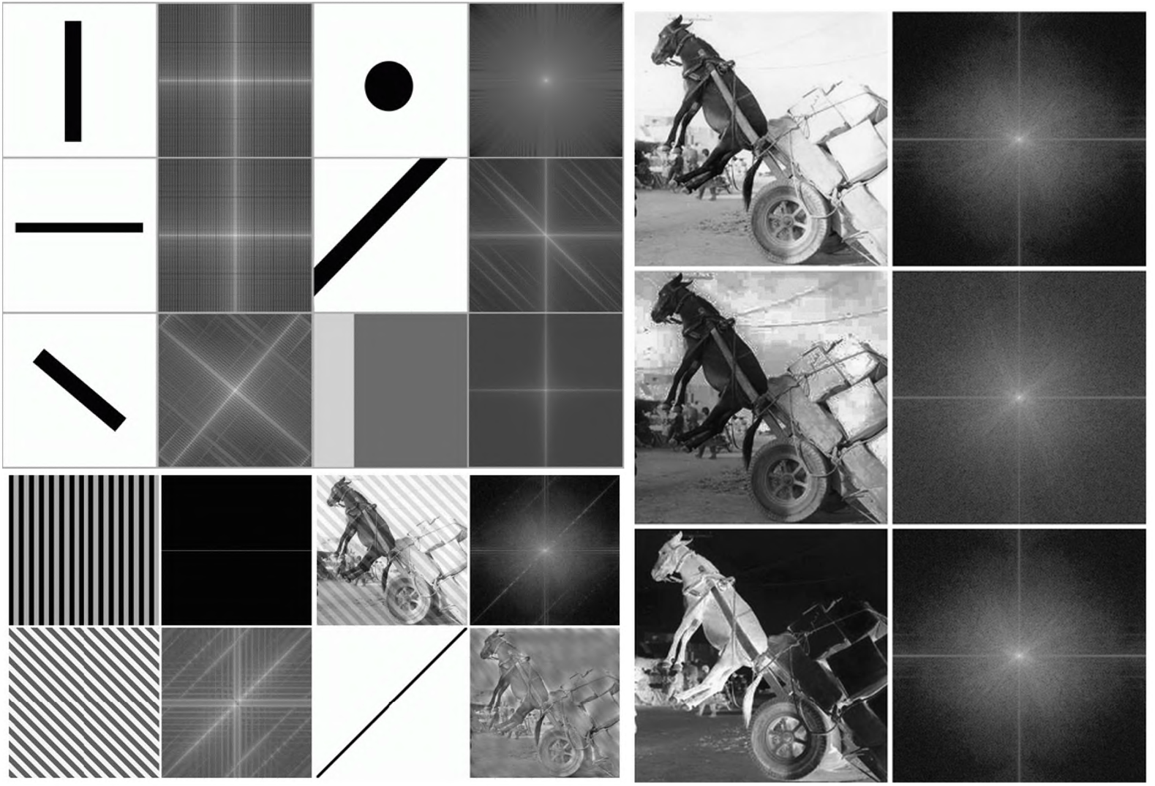
Примеры спектров изображений

Slide 26
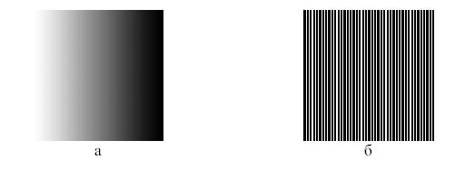
Частотное представление изображения
Для амплитудного спектра можно сделать следующие выводы.
Наличие интенсивности изображения для функций с наиболее низкой (около-нулевой) частотой соответствует однородным частям массива.
Наличие интенсивности для низких частот будет соответствовать медленно меняющимся частям изображения (например, размытие).
Наличие интенсивности на высоких частотах, напротив, будет соответствовать резко-изменяющимся частям массива, например, контрастным границам.
На практике преобразование Фурье как правило реализуется при помощи т.н. алгоритма Быстрого преобразования Фурье (БПФ, Fast Fourier Transform, FFT)
Отметим, что дискретное представление изображений приводит к ряду ограничений. Наиболее существенное из которых - частотное ограничение. Данное ограничение связано с условиями Теоремы Котельникова.

Slide 27
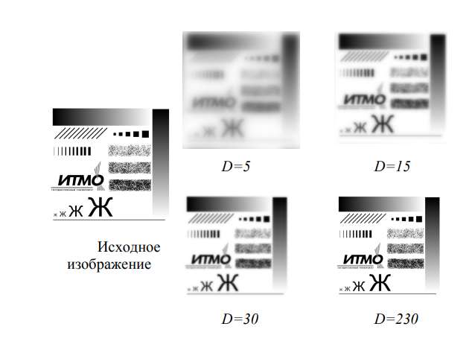
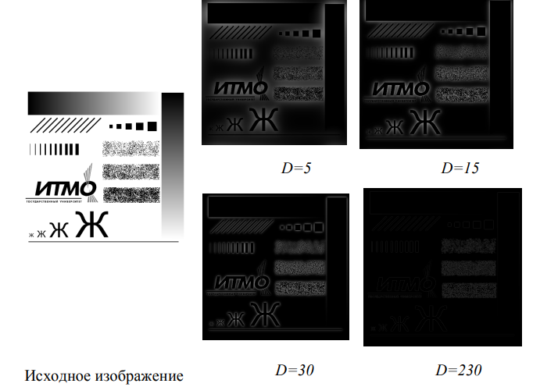
Частотное представление изображения
Фильтр низких частот Гаусса
Фильтр высоких частот Гаусса
http://window.edu.ru/resource/899/79899/files/OOI.pdf

Slide 28
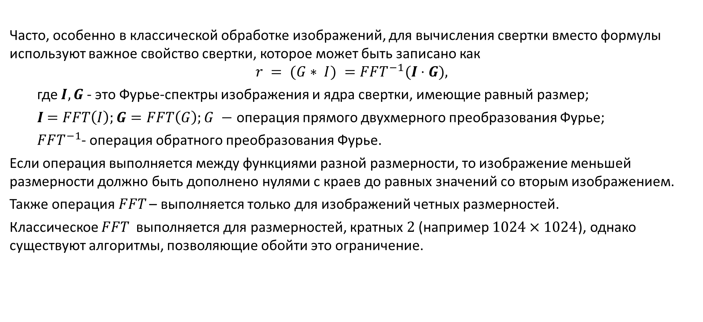
Операция свертки.
Часто, особенно в классической обработке изображений, для вычисления свертки вместо формулы используют важное свойство свертки, которое может быть записано как
$$r = (G∗ I) =FFT^{−1}(I⋅G),$$
где $I,G$- это Фурье-спектры изображения и ядра свертки, имеющие равный размер;
$I$ $=FFT\left(I\right);G=FFT\left(G\right);G −$ операция прямого двухмерного преобразования Фурье;
$FFT^{−1}$- операция обратного преобразования Фурье.
Если операция выполняется между функциями разной размерности, то изображение меньшей размерности должно быть дополнено нулями с краев до равных значений со вторым изображением.
Также операция$FFT$ – выполняется только для изображений четных размерностей.
Классическое $FFT$выполняется для размерностей, кратных $2$ (например $1024×1024$), однако существуют алгоритмы, позволяющие обойти это ограничение.

Slide 29
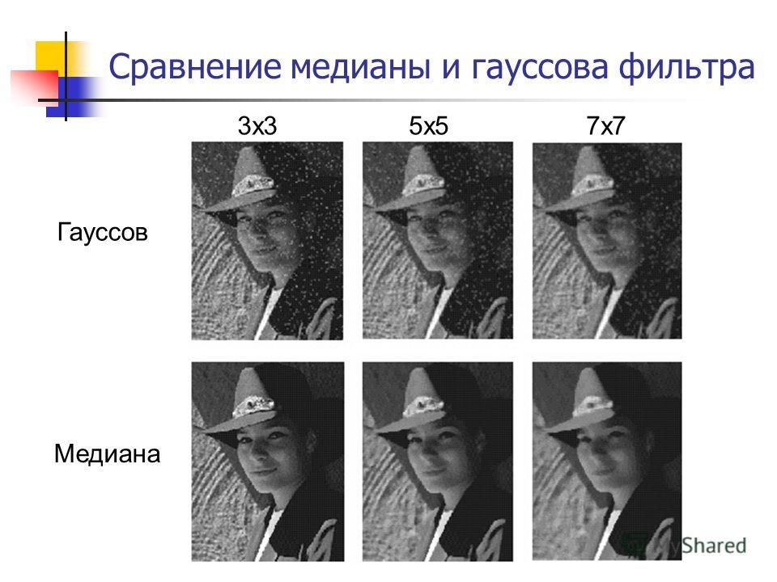
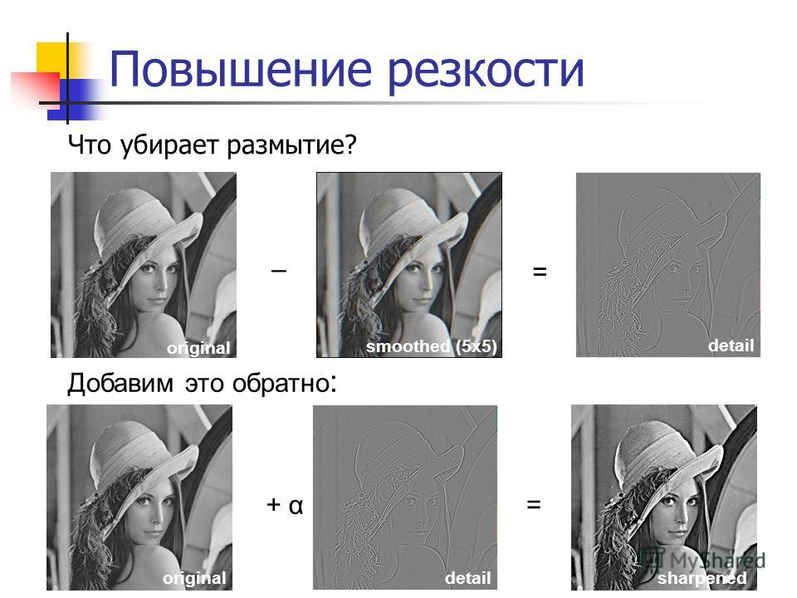
Примеры нелинейных операций
Медианный фильтр
Каждый пиксель принимает значение, являющееся медианой значений пикселей в окрестности
Медиана – средний элемент в отсортированном массиве
Позволяет подавить шум (особенно, единичные «выпадающие» пиксели), не размывая границ
https://russianblogs.com/article/80091684076/

Slide 30
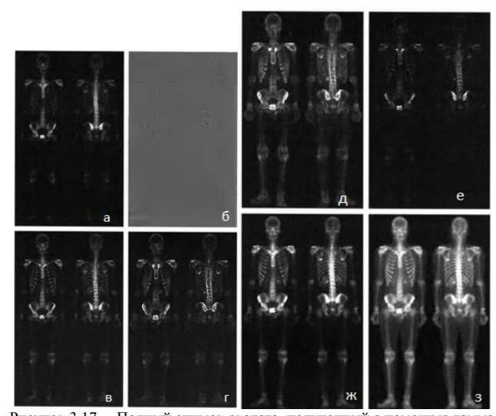
Пример использования фильтрации
Полный снимок скелета, полученный с помощью гамма лучей.
(а) Исходное изображение.
(б) Применение оператора лапласиана к изображению (а).
(в) Повышение резкости сложением изображений (а) и (б).
(г) Применение оператора Собела к изображению (а).
(д) Изображение (г),сглаженное усредняющим фильтром по окрестности 5х5.
(е) Изображение маска, полученное перемножением изображение (в) и (д).
(ж) Изображение с повышенной резкостью, полученное сложением изображений (а) и (е).
(з) Конечный результат, подученный из изображения (ж) градационной коррекцией по степенному закону.
http://window.edu.ru/resource/899/79899/files/OOI.pdf

